Slide 1
با نام خدا
آشنایی با بخش های مختلف آزمایشگاهی ( سطح مقدماتی )
جلسه اول

Slide 2
1 ) تحهیزات و وسایل مورد نیاز واحد پذیرش و نمونه گیری :
جعبه ی کمک های اولیه
ظروف ایمن ( safety box )
صندلی نمونه گیری
دفتر پذیرش و کامپیوتر – پرینتر – کاغذ و ...
پنبه و الکل یا پد الکلی
انواع وسایل نمونه گیری ( انواع سرنگ ، اسکالپ ، لانست ، اتولانست ، پد الکلی، پنبه ،الکل ،
چسب نمونه گیری ، هولدر)
لوله های در دار با یا بدون خلا ( در اندازه های مختلف خالی یا حاوی ضد انعقادهای مختلف
جهت نمونه های لازم برای cbc ESR و غیره )
اپلیکاتور
سواپ ( پنبه ای و داکرون )
اسپاکلوم ( در سه سایز بزرگ کوچک و متوسط )
لیکویید بیس در مارک های مختلف ایرانی و خارجی
تخت نمونه گیری
تخت معاینه
رولر میکسر
گارو ( اطفال ، بزرگسال )
لیبل های حرارتی
چسب کاغذی
دستکش ( وینیل ، لاتکس، پلاستیکی یکبار مصرف )

Slide 3
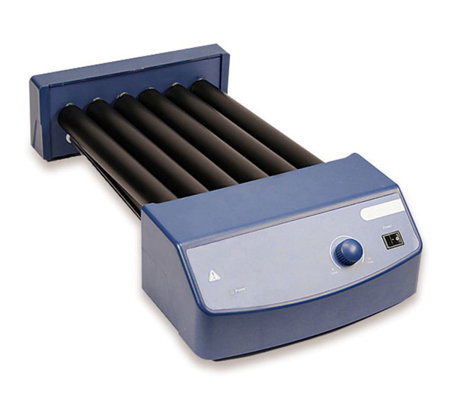
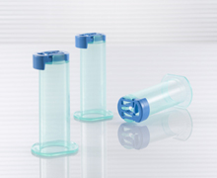
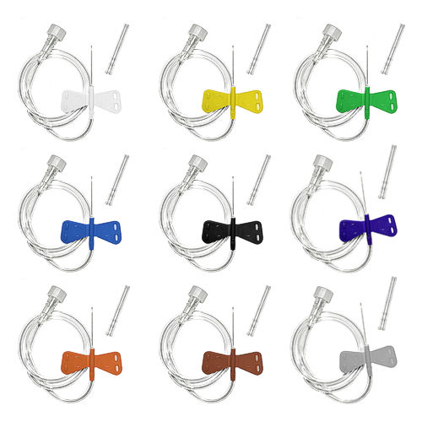
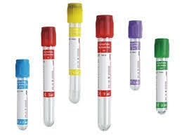
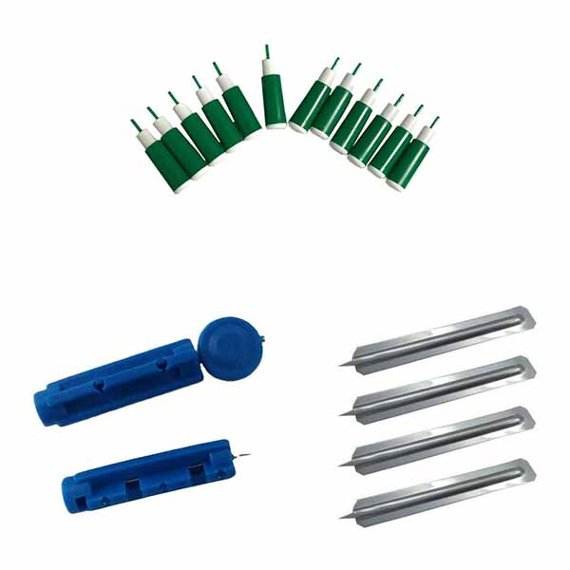
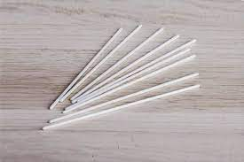
هولدر
انواع اسکالپ
رولر میکسر
اپلیکاتور
انواع لوله های خونگیری
اسکالپ

Slide 4
2 ) بخش بیوشیمی
در بخش بیوشیمی بررسی و آنالیز خون برای تشخیص وجود یا عدم و وجود برخی از بیماری ها انجام می شود.
خون به طور استاندار دارای مقادیر ثابتی از موارد در واحد حجم است که با آنالیز آن و اندازه گیری دقیق فاکتورهای خونی میتوان اطلاعاتی درباره وضعیت بیماری کسب کرد.
مواد شیمایی : میزان قند خون ( GLUCOSE ) ،اوره ( UREA ) ، اسید اوریک (ACID URIC)
مواد لیپیدی : تری گلیسیرید (TG ) ، کلسترول (CHOL) ،HDL ، LDL
املاح : NA ، K ، لیتیوم Li) ) آهن ، فسفر

Slide 5
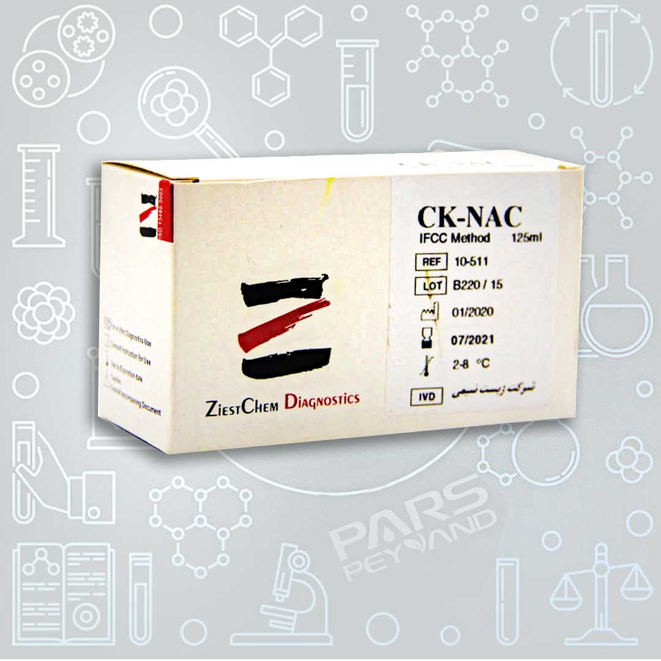
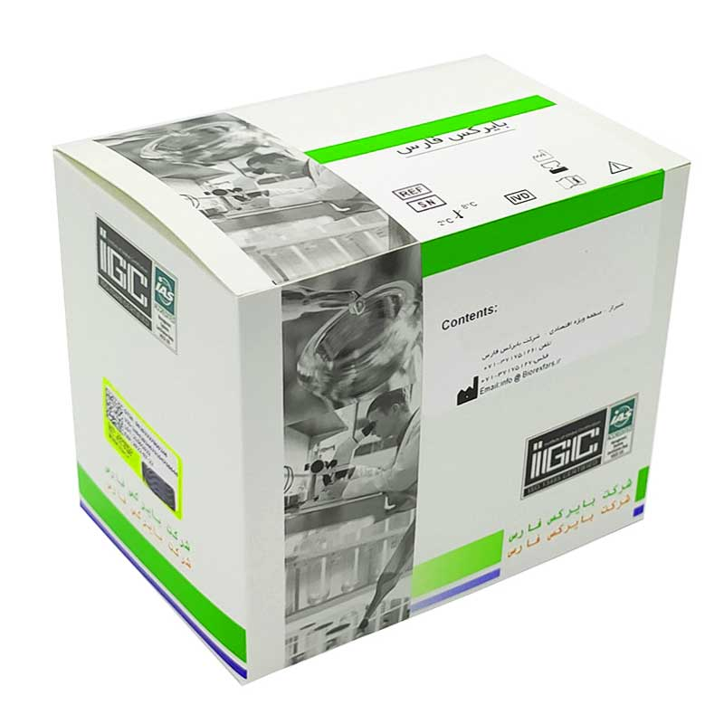
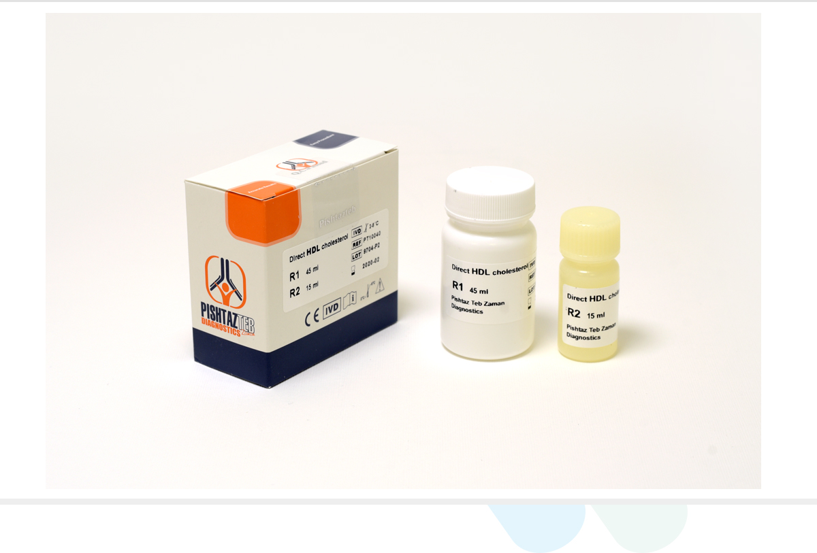
چند نمونه از کیت های بیوشیمی با برندهای مختلف:
کیت بیوشیمی بایورکس فارس
کیت بیوشیمی برند پیشتاز طب زمان
کیت بیوشیمی برند زیست شیمی

Slide 6
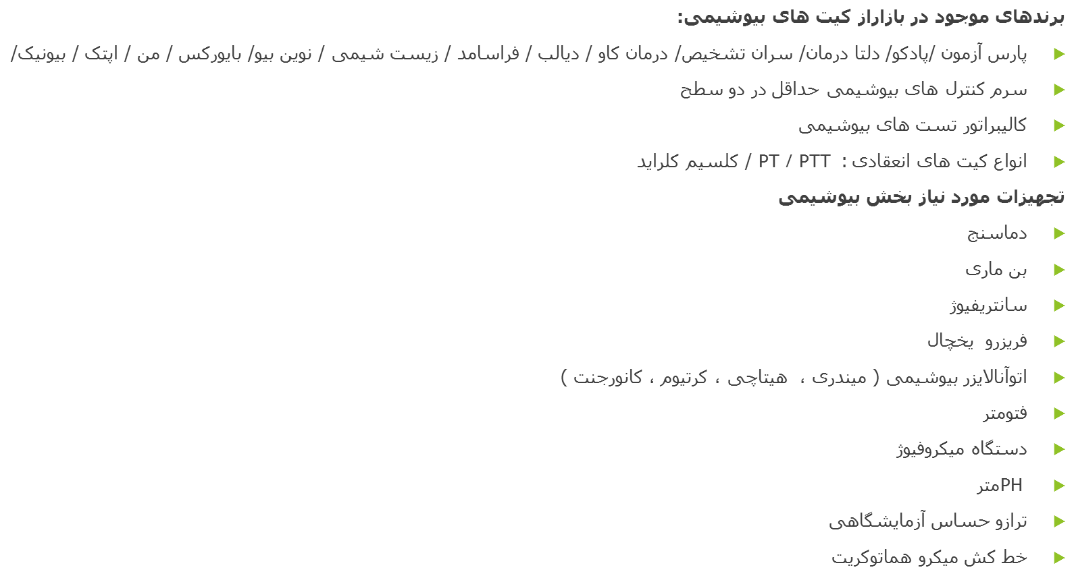

Slide 7
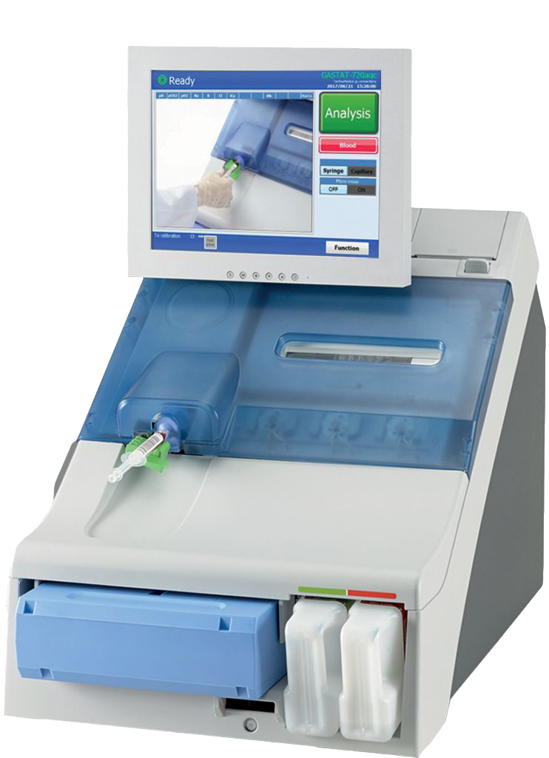
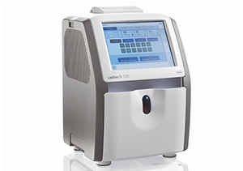
بلاد گاز یا
VBG
بلادگز یا ABG (یا Arterial Blood Gas) به مفهــــــوم سیستم اتوماتیــــک آنالایزر گاز خون می باشــــد که برای
اندازه گیری گازهای خون مورد استفاده قرار می گیرد. دستگاه بلادگز (ABG )به صورت خودکار عمل کرده و پس
از دادن نمونه پارامترهای مورد نظر ( گازهای موجود در خون ) را روی کاغذ مخصوص چاپ می کند.
روش اندازه گیری بلاد گاز
اندازه گیری بلاد گاز به دو روش کارتریجی و محلول انجام میشود
اتوانالایزر بلاد گاز

Slide 8
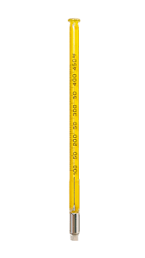
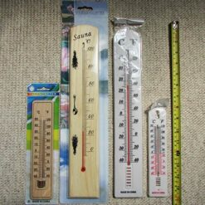
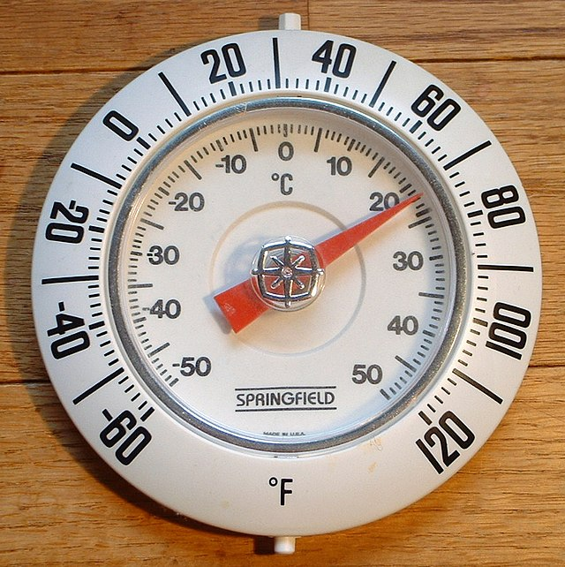
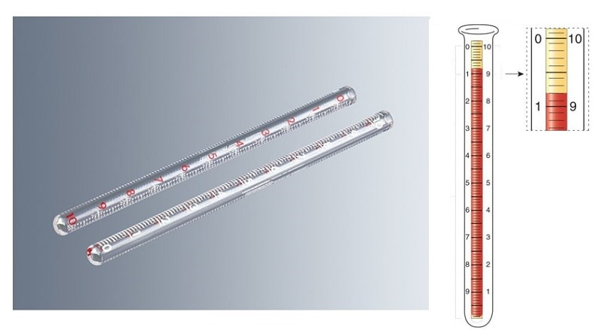
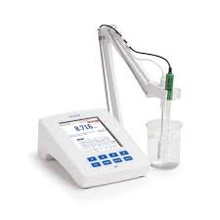
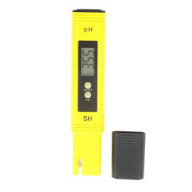
انواع دماسنج
دماسنج گرد
دماسنج جیوه ای
خط کش هماتوکریت
رو میزیPH
متر قلمیPH

Slide 9
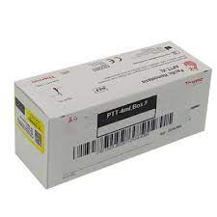
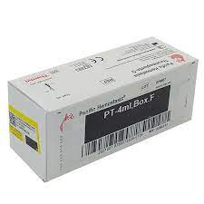
PTTکیت انعقادی
PT کیت انعقادی

Slide 10
برخی از وسایل مورد نیاز بخش بیوشیمی :
انواع لوله : شیشه ای - پلاستیکی ( ژلدار – کلات اکتیویتور – ژل و کلات )
سایز انواع لوله : 16*100 - 12*100 – 12* 75 (گاما ) – 13*100
پی پت : پی پت ها که برای انتقال میزان اندازه گیری شده ای از مایعات مورد استفاده قرار میگیرد که در سایزهای مختف از یک تا 5 میکرولیترتقسیم
بندی می شوند که برخی از آن ها مدرج بوده و به آن پی پت مدرج میگویند
جا لوله ای : جای ظرف ادراری – انواع لوله های لخته و لوله های ادراری
سمپلر : انواع سمپلر متغیر و ثابت در حجم های مختلف از 10 تا 1000میکرولیتر
نوک سمپلر: ( زرد ، آبی ، کریستالی )
پایه و پی پت سدیمان
ارلن
قیف
بشر
پوار
استوانه مدرج
لوله مویینه
چراغ مطالعه
کرنومتر
انواع کاپ برای اتوآنالایزرهای بیوشیمی
پودرهای خوراکی گلوکز در حجم های 55 گرمی و 82/5گرمی

Slide 11
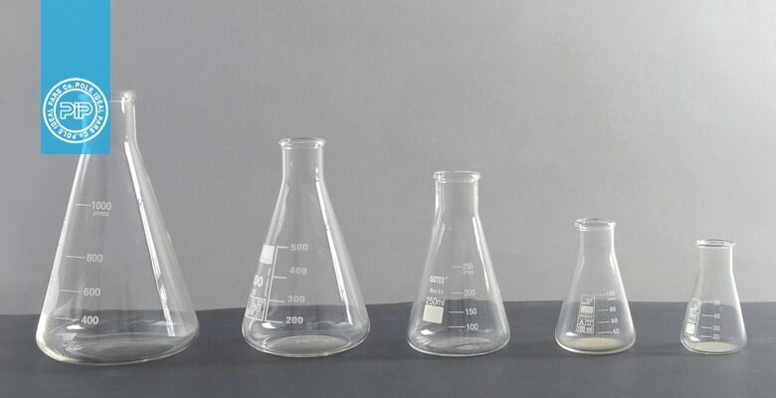
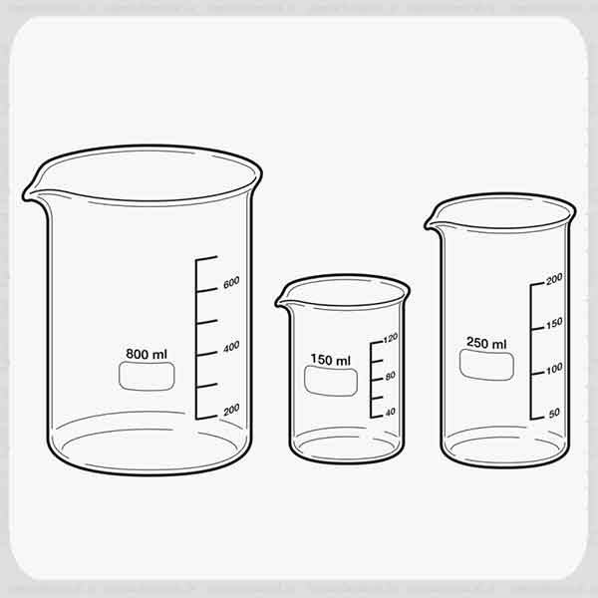
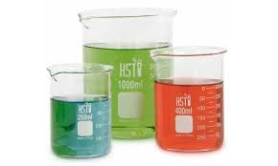
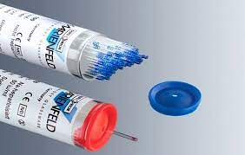
انواع ارلن
ارلن
سایزهای مختلف بشر
لوله مویینه

Slide 12
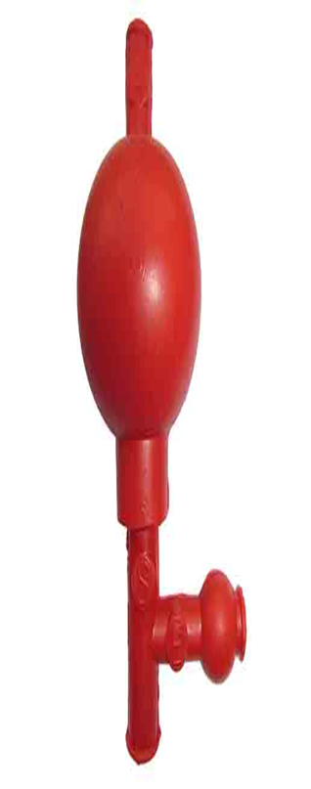
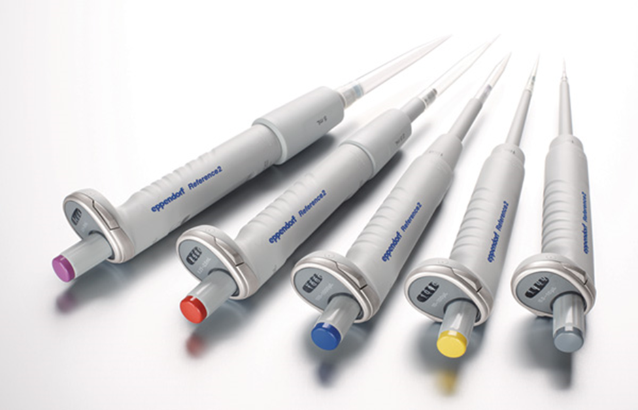
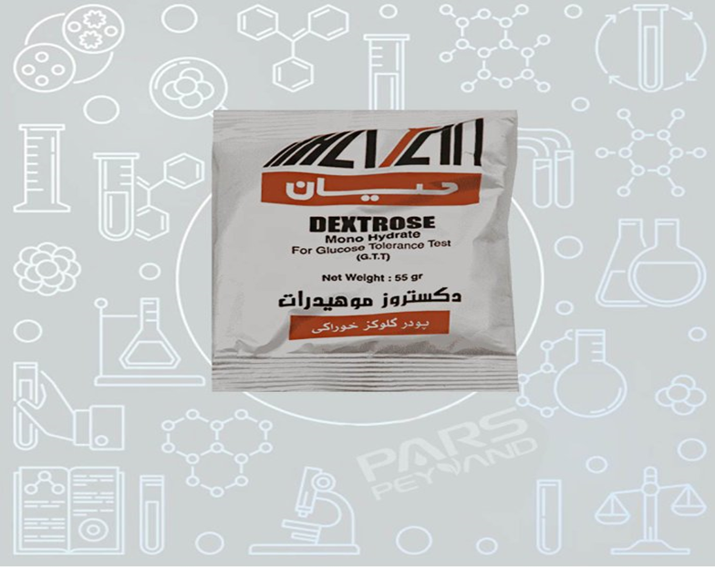
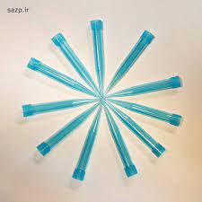
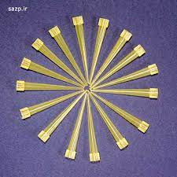
پودر گلوکز
انواع سمپلر
پوار
سر سمپلر آبی
سر سمپلر زرد

Slide 13
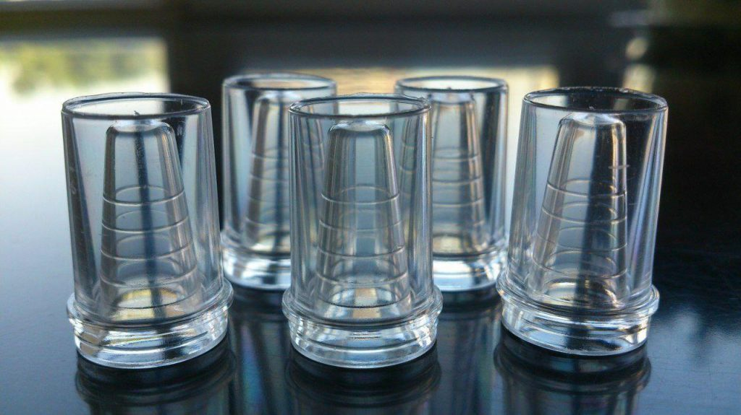
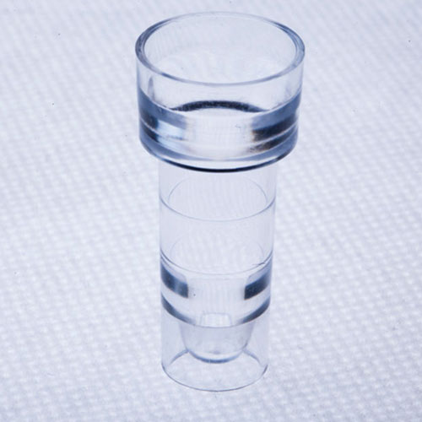
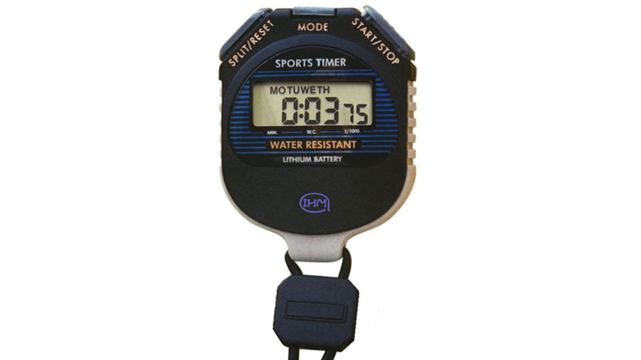
کاپ هیتاچی
BTکاپ
کرنومتر

Slide 14
3) بخش هورمون شناسی :
هورمون ها مواد شیمیایی هستند که در پاسخ به یک محرک خاص از غدد ساخته شده و به درون خون ترشح می‌شوند، پیام را در سرتاسر بدن حمل می‌کنند و آن را به تمامی سلول‌های هدف می‌ رسانند
انواع کیت های آزمایشگاهی بخش هورمون:
کیت های بخش هورمون شناسی به صورت 96تایی ، 192 تایی و به ندرت 48 تستی در برندهای مختلف عرضه میشود
پنل تیرویید ( شامل کیت های FT4/ TTG / TG/ T3UP / TPO TSH / T3 / T4 / FT3)
پنل فرتیلیتی ( FSH / LH/ PROLACTIN )
پنل هپاتیت ( HIV/ HBS/ AG /HBS AB/ HCV/ HAV
پنل تومور مارکر(CA125/ AFP / CA15-3 /PSA / FREE PSA / CEA /CA19-9 )
پنل روماتولوژی ( CCP /ANA/ANTI DS DNA/ SS-A/ SS-B /
و برخی دیگر از انواع هورمون ها مانند FERRITIN ، TESTOSTERONE ، FREE TESTOSTERONE ، VITAMIN B12 ، FOLAT ، HCG،... )

Slide 15
انواع برندهای کیت های موجود در بازار :
پیشتاز
منوبایند
آیسکو
پیشگامان
ونتای
جی بی
ایده ال
دیازیست
پادتن علم
PGI
سرامون
دیاپلاس
هیومن
جنریک اسی ، ایمکو ، ویرسل ،دیاپرو ، دیامترا ، دمدیتک ، نواتک ،.. )

Slide 16
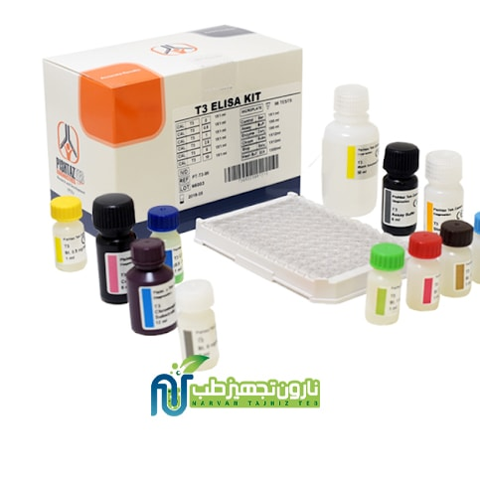
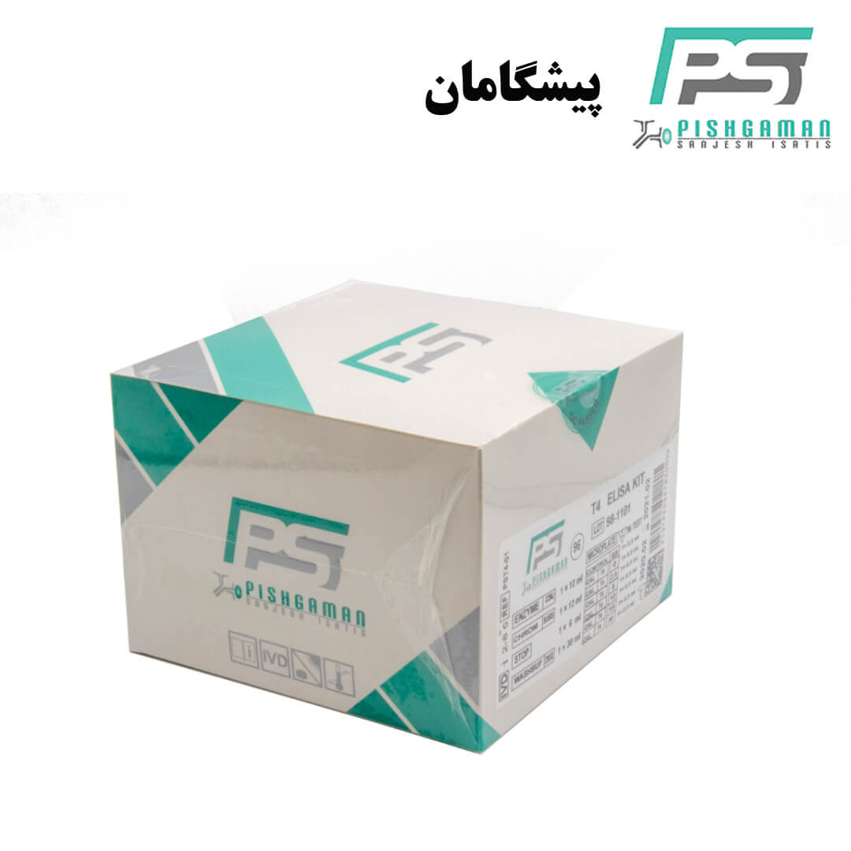

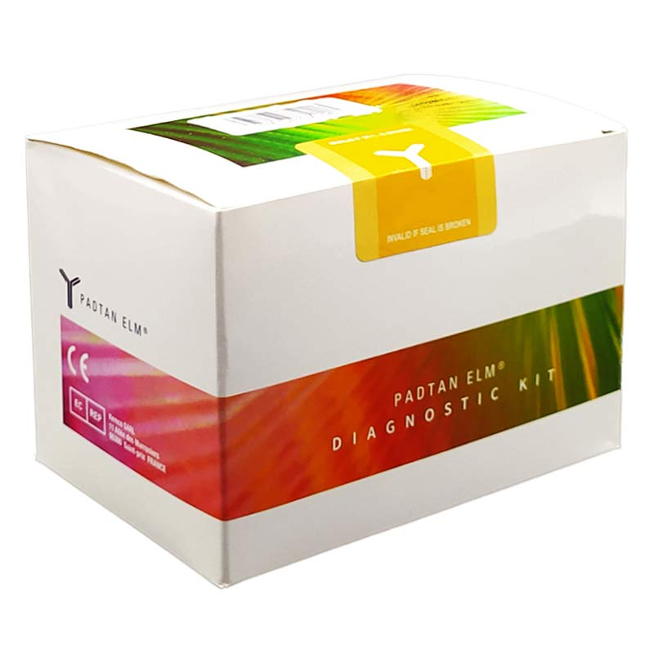
کیت هورمون برند پیشتاز
کیت هورمون برند پیشگامان
کیت هورمون برند ایدآل
کیت هورمون برند پادتن علم

Slide 17
وسایل مورد نیاز بخش هورمون شناسی :
انواع لوله های آزمایش
انواع سمپلر
سر سمپلر
پی پت
تایمر دیجیتال
آب مقطر
سیفتی باکس
میکروتیوپ
تجهیزات مورد نیاز هورمون شناسی :
الایزا ریدر ( STAT FAX , … )
انواع دستگاه های کمی و الکترو کمی ( کوباس و میندری ایمولایت ویداس و...)

Slide 18
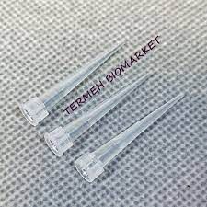
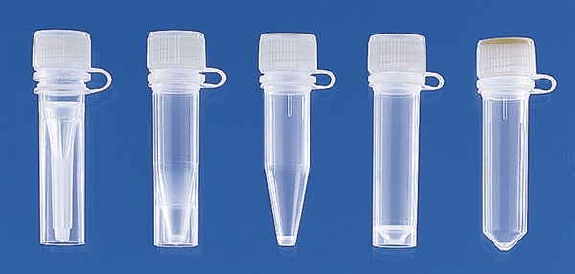
سر سمپلر آبی
سر سمپلر زرد
سر سمپلر کریستالی
انواع میکروتیوپ

Slide 19
4) بخش خون شناسی ( هماتولوژی ) :
شاخه ای از آزمایشگاه بوده که به بررسی و تشخیص انواع سلول های خونی می پردازد
تجهیزات دستگاه خون شناسی :
- انواع سل کانترها
- میکروسکوپ دو چشمی ( المپیوس ، نیکون و...)
- اسلایدهای شیشه ای
- دستگاه اندازه گیری HBA1C

Slide 20
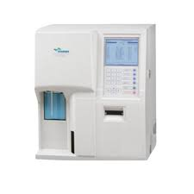
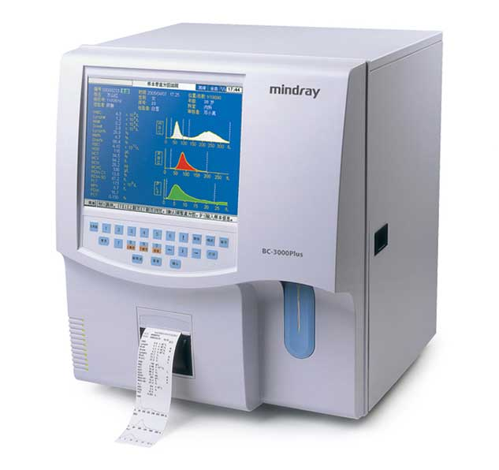
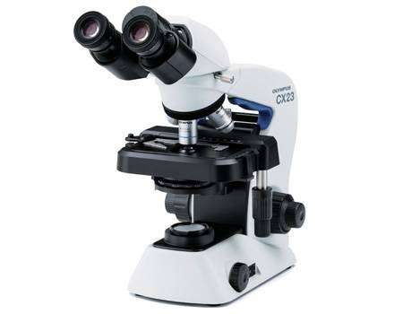
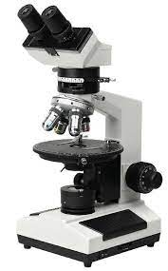
سل کانتر سیسمکس
سل کانتر میندری
میکروسکوپ
میکروسکوپ دوچشمی

Slide 21
وسایل مورد نیاز بخش هماتولوژی :
انواع محلول های دستگاه های سل کانتر برحسب نوع دستگاه ( ایزوتون ، لایز و...)
آنتی ژن های گروه خونی در برندهای مختلف ( سیناژن ، انتقال خون و..)
خمیر هماتوکریت
لام (در مدل های مختلف 7102 7109 7105 ) با انواع مارک های چینی آیرانی و اروپایی
لامل ( در سایزها و برندهای مختلف 18*18 24*50 20*20 و.. در برندهای مختلف چینی و خارجی مثل U LAB / COVER GLASS )
لام نِئوبار
تشک رنگ امیزی
جا لامی
کیت برای اندازه گیری هموگلوبین ( پیشتاز، دیازیم، پادکو ، اپتک و...)
محلول شمارش گلبول های سفید
رنگ رایت / گیمسا/ رایت- گیمسا در برندهای ارج ، پادتن و...)
میکروسکوپ دو چشمی ( المپیوس ، نیکون و...)
تایمر

Slide 22
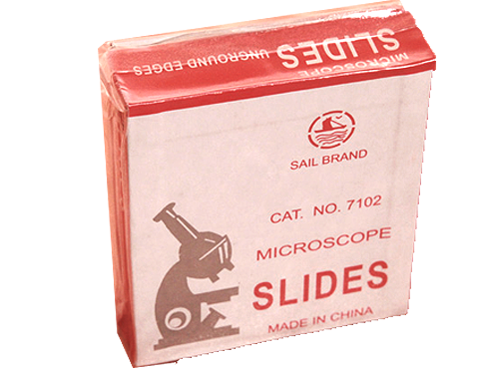
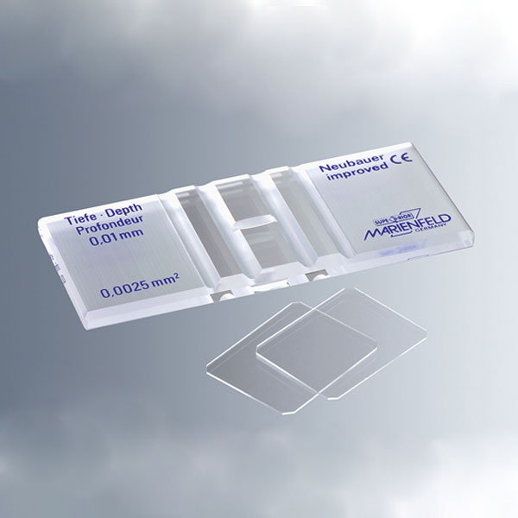
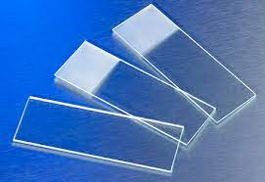
لام نئوبار
لام 7102 ساده
لام 7105 حاشیبه دار

Slide 23
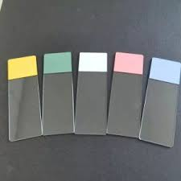
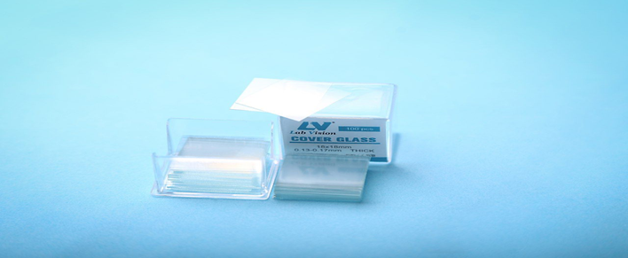
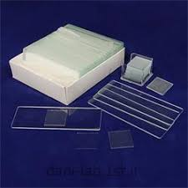

لامل 24*50
لام حاشیه دار رنگی
لامل 18*18
لامل20*20

Slide 24
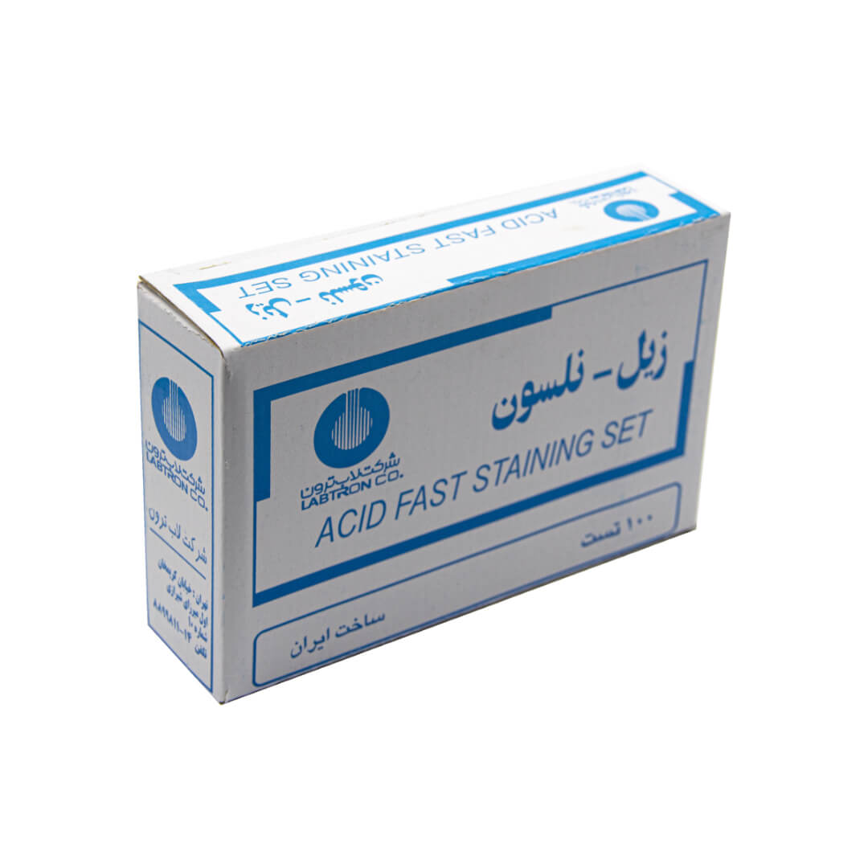
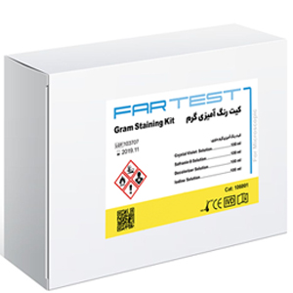


رنگ گرم
زیل نلسون
رنگ رایت
رایت گیمسا

Slide 25
5) بخش میکروب شناسی و انگل شناسی
عملکرد اصلی بخش میکروب شناسی : کشت نمونه های مختلف بیماران مشکوک به عفونت به منظور بررسی میکروارگانیسم ها و شناسایی دقیق گونه ها
تجهیزات بخش میکروب شناسی و انگل شناسی :
دستگاه نیمه اتوماتیک آنالیز ادرار
دستگاه آنتی بیوگراف
انکوباتور
بن ماری جوش
سه پایه فلزی
روتاتور
توری نسوز
چراغ الکلی
پنس و قیچی
دستگاه فور
شیکر

Slide 26
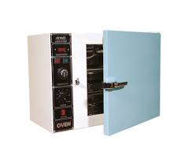



فور
هود لامینار
انکوباتور
هود معمولی

Slide 27
کیت های مختلف بخش میکروب شناسی و انگل شناسی :
تست کاتالاز
تست کواگولاز
اوره از
انواع سوش های میکروبی ( بهارافشان ، ایده ال گسترو .)
تست سیترات
تست MR-VP
نوار ادراری ( کومبی اسکرین ، مدی تست ، کیمیا پژوهان ، بهین پژوهان و ..)
نوار گلوکویاب ( بهین پژوهان ، بهار افشان ، مدی تست و...)
لوگول
کیت OB FIT H.PYLORI STOOL
آنتی سرم های مختلف
کیت رتیک
کیت G6PD
انواع معرف ( ارلیخ ، بندیکت ، سولفوسالسیلیک اسید )
اسپری فیکساتور
روغن ایمرسیون
آنتی هیومن

Slide 28
بخش پاتوبیولوژی آزمایشگاه
پاتولوژی (آسیب شناسی)، شاخه ای از علم پزشکی است که در درجه اول به علت ، منشا و ماهیت بیماری مرتبط می شود و شامل بررسی بافت ها، اندام ها، مایعات بدن و کالبد شکافی به منظور مطالعه و تشخیص بیماری است.
در حال حاضر ، بسته به نوع روش های مورد استفاده یا انواع بیماری های مورد بررسی ، پاتولوژی را می توان به هشت حوزه اصلی تقسیم کرد. این رشته های مختلف در زیر شرح داده شده است.
تجهیزات و وسایل مورد نیاز پاتولوژی :
دستگاه میکروتوم
تیغ میکروتوم
پارافین آلفا و بتا
EA50 , OG6 رنگ های
متانول
روغن ایمرسیون

Slide 29





روغن ایمرسیون
تیغ میکروتوم
دستگاه میکروتوم
پارافیلم جامد
پارافین پولکی

Slide 30
با تشکر از توجه شما همکاران گرامی

